Slide 1

Orientações Sprint 2

Slide 2

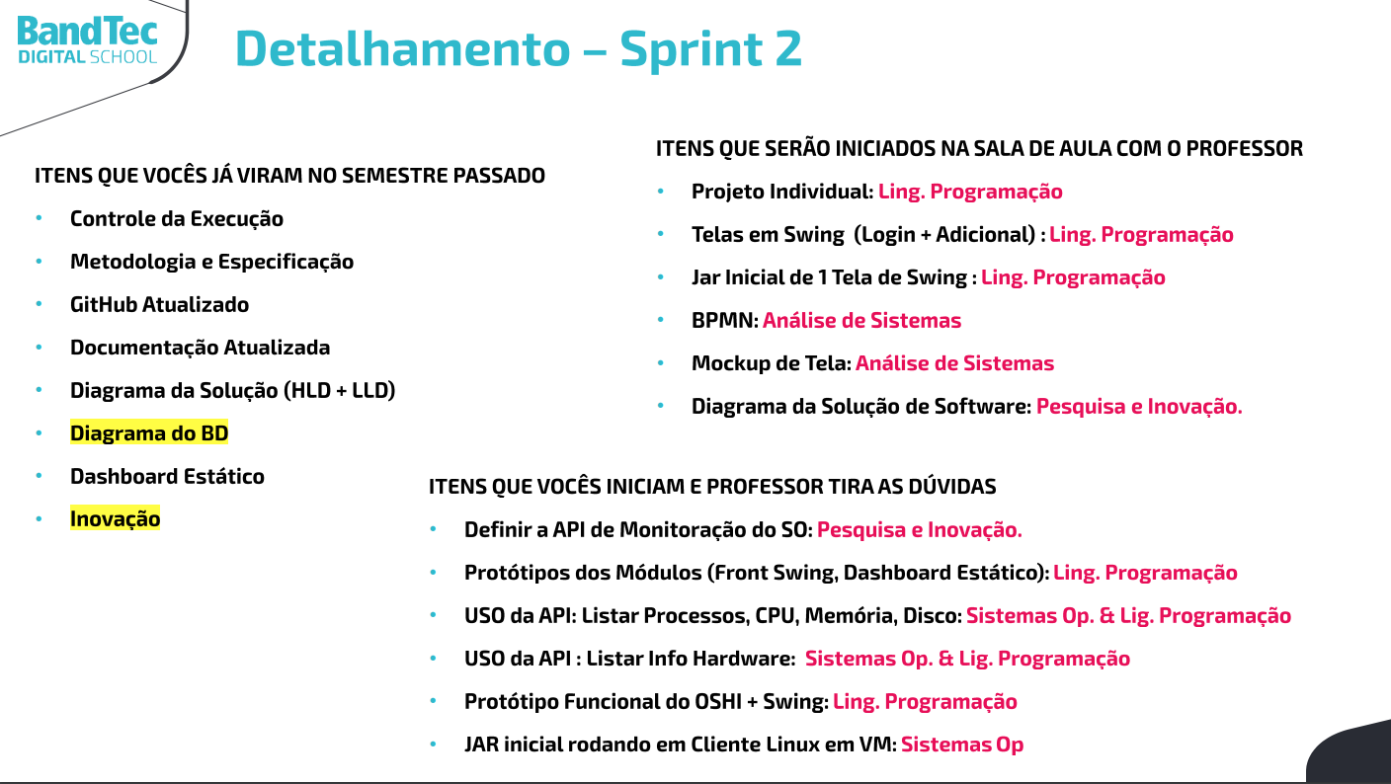


DONE
DOING
EM VALIDAÇÃO
TO DO
A FAZER:
Ul e UX (quinta) Login, cadastro – Java (sexta) Dashboard
Automação JS (domingo)
Slides (segunda)
Ensaio (terça, quarta)
Arrumar imagens do protótipo
API OSHI
tempo real

Slide 3
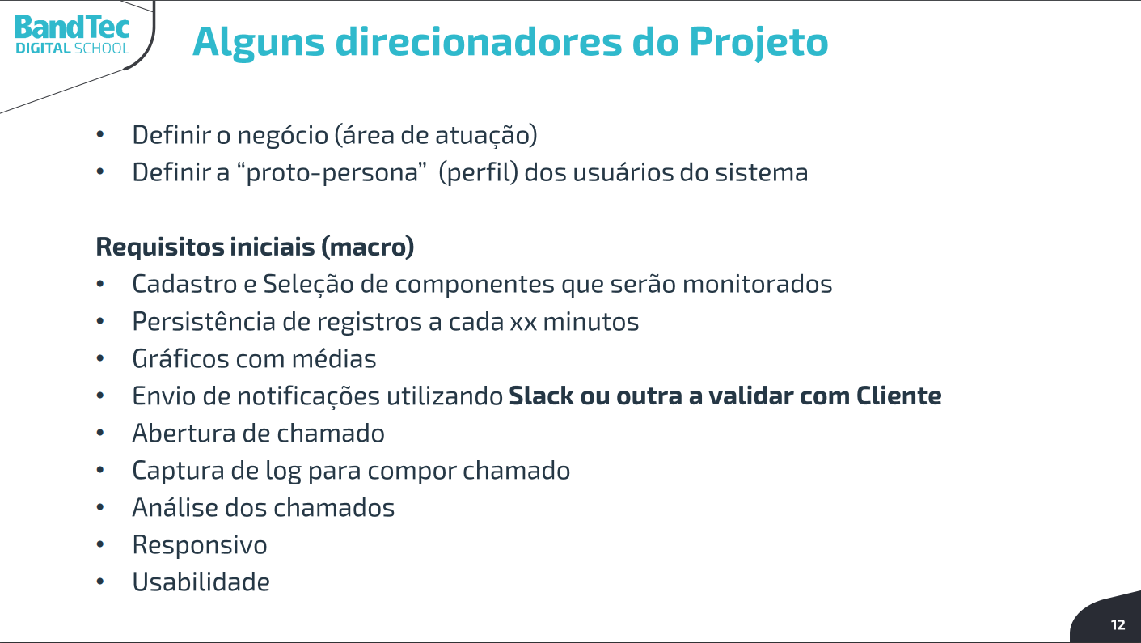
DONE
DOING
TO DO

